Slide 1

分布式元数据管理
王超 北京东方国信科技股份有限公司
2020年11月29日

Slide 2
提 纲
自我介绍
分布式系统架构
  集群架构
  元数据分层管理
  数据分布
  读写流程
分布式元数据管理机制
  自动创建Schema机制
  远程元数据管理机制
  总结

Slide 3
自我介绍、公司介绍
1
壹

Slide 4


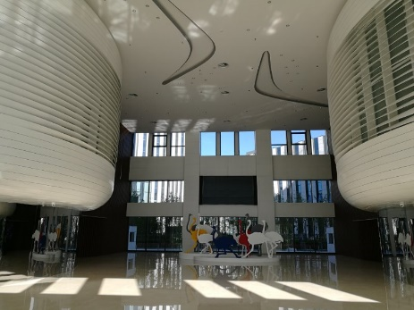

公司介绍（企业愿景）：让数据改变工作与生活
公司成立于1997年
于2011年在深交所创业板上市（股票代码：300166）
截至目前有18个全资子公司
业务遍布全球46个国家和地区
在全国31个省设有分支机构
近万人研发及服务团队
二十余年专注自主研发，在大数据技术领域实现了完全自主可控的端到端大数据软件体系，成为中国上市公司大数据龙头企业

Slide 5








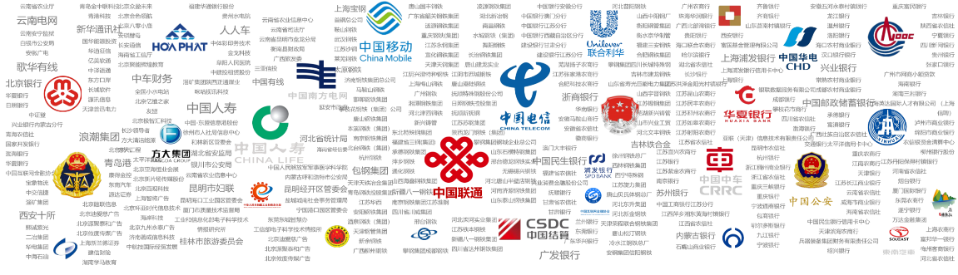
公司介绍：业务覆盖46个国家，涉及八大领域，服务数千客户
东方国信以“大数据+”为战略，以领先的大数据产品及解决方案服务于通信、金融、城市大数据、政府与安全、工业、农业、医疗、新零售8大业务板块，服务近千客户。
通信板块
金融板块
城市大数据板块
政府与公共安全板块
工业板块
农业板块
医疗板块
新零售

Slide 6
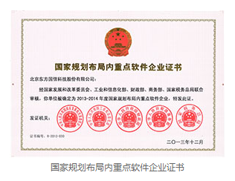
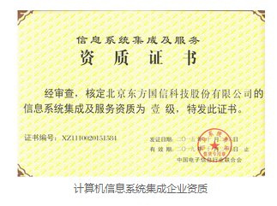
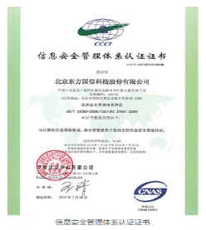
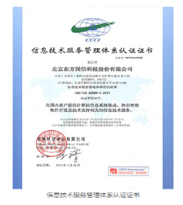
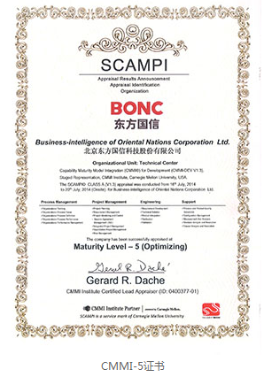
公司介绍：各类荣誉和资质证书
东方国信20年始终坚持自主研发
荣获《国家规划布局内重点软件企业证书》
获得国际CMMI 5认证资质，即最高级别的能力成熟度集成模型认证
信息安全管理体系认证证书
信息技术服务管理体系认证证书
信息系统集成及服务一级资质
拥有83项软件著作权和技术专利
Apache社区10多项技术贡献

Slide 7


自我介绍
中国科学院计算技术研究所硕士研究生
前百度基础架构部高级研发工程师
分布式数据库研发中心-时序数据库部负责人
Apache IoTDB Committer

Slide 8
分布式系统架构
2
贰

Slide 9
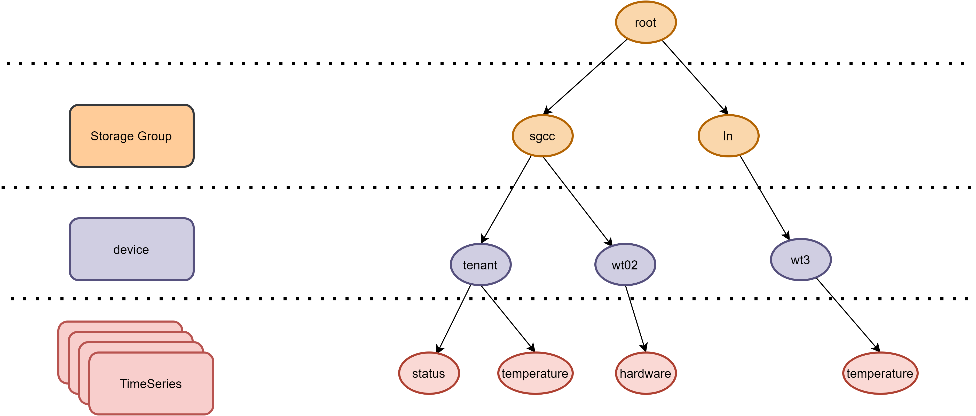
IoTDB基本概念
Storage Group（存储组/数据库）
独立的物理存储和资源管理
可管理多个设备
root.sgcc/root.ln
Device（设备）
一个工业设备实例，可以有多个属性，隶属于某个存储组
root.sgcc.tenant
Measurement（测点）
一个设备上的多个传感器，采集不同的数据
status/temperature
Time Series（时间序列）
Device + Measurement（设备+测点）
root.sgcc.tenant.status

Slide 10
IoTDB基本概念
元数据
元数据
Storage Group（存储组），物理存储资源独立
Measurement（测点），包括类型、编码方式、压缩方式等
树形结构，存储时间序列路径，可支持模糊检索
root.ln
status/temparature, dataType, EncodingType, Compressor
root.sgcc.tenant.status
数据
数据
数据点，即每个传感器采集过来的数据，每个时间点都会带一个时间戳
<1000, 1.4>,<1001,2.5>...
<1000, false>,<1001,true>....

Slide 11
分布式系统几大问题
系统架构
元数据管理
主从架构（实现比较清晰），典型系统的有Hadoop,
对等架构（去中心化，扩展性好），典型的系统有Cassandra
集中管理，典型的有HDFS，NameNode管理所有元数据
分散管理，典型的有Cassandra，所有节点都维护一部分元数据
数据分布
数据高可靠
哈希分布，典型的系统有Cassandra
Range分区，典型的系统有HBase
Range分区+哈希分布，典型的有InfluxDB
单领导者复制
  树形复制，Paxos和Raft复制副本数据
  链式复制，典型的有HDFS写入时pipeline链式复制
  分发复制

Slide 12
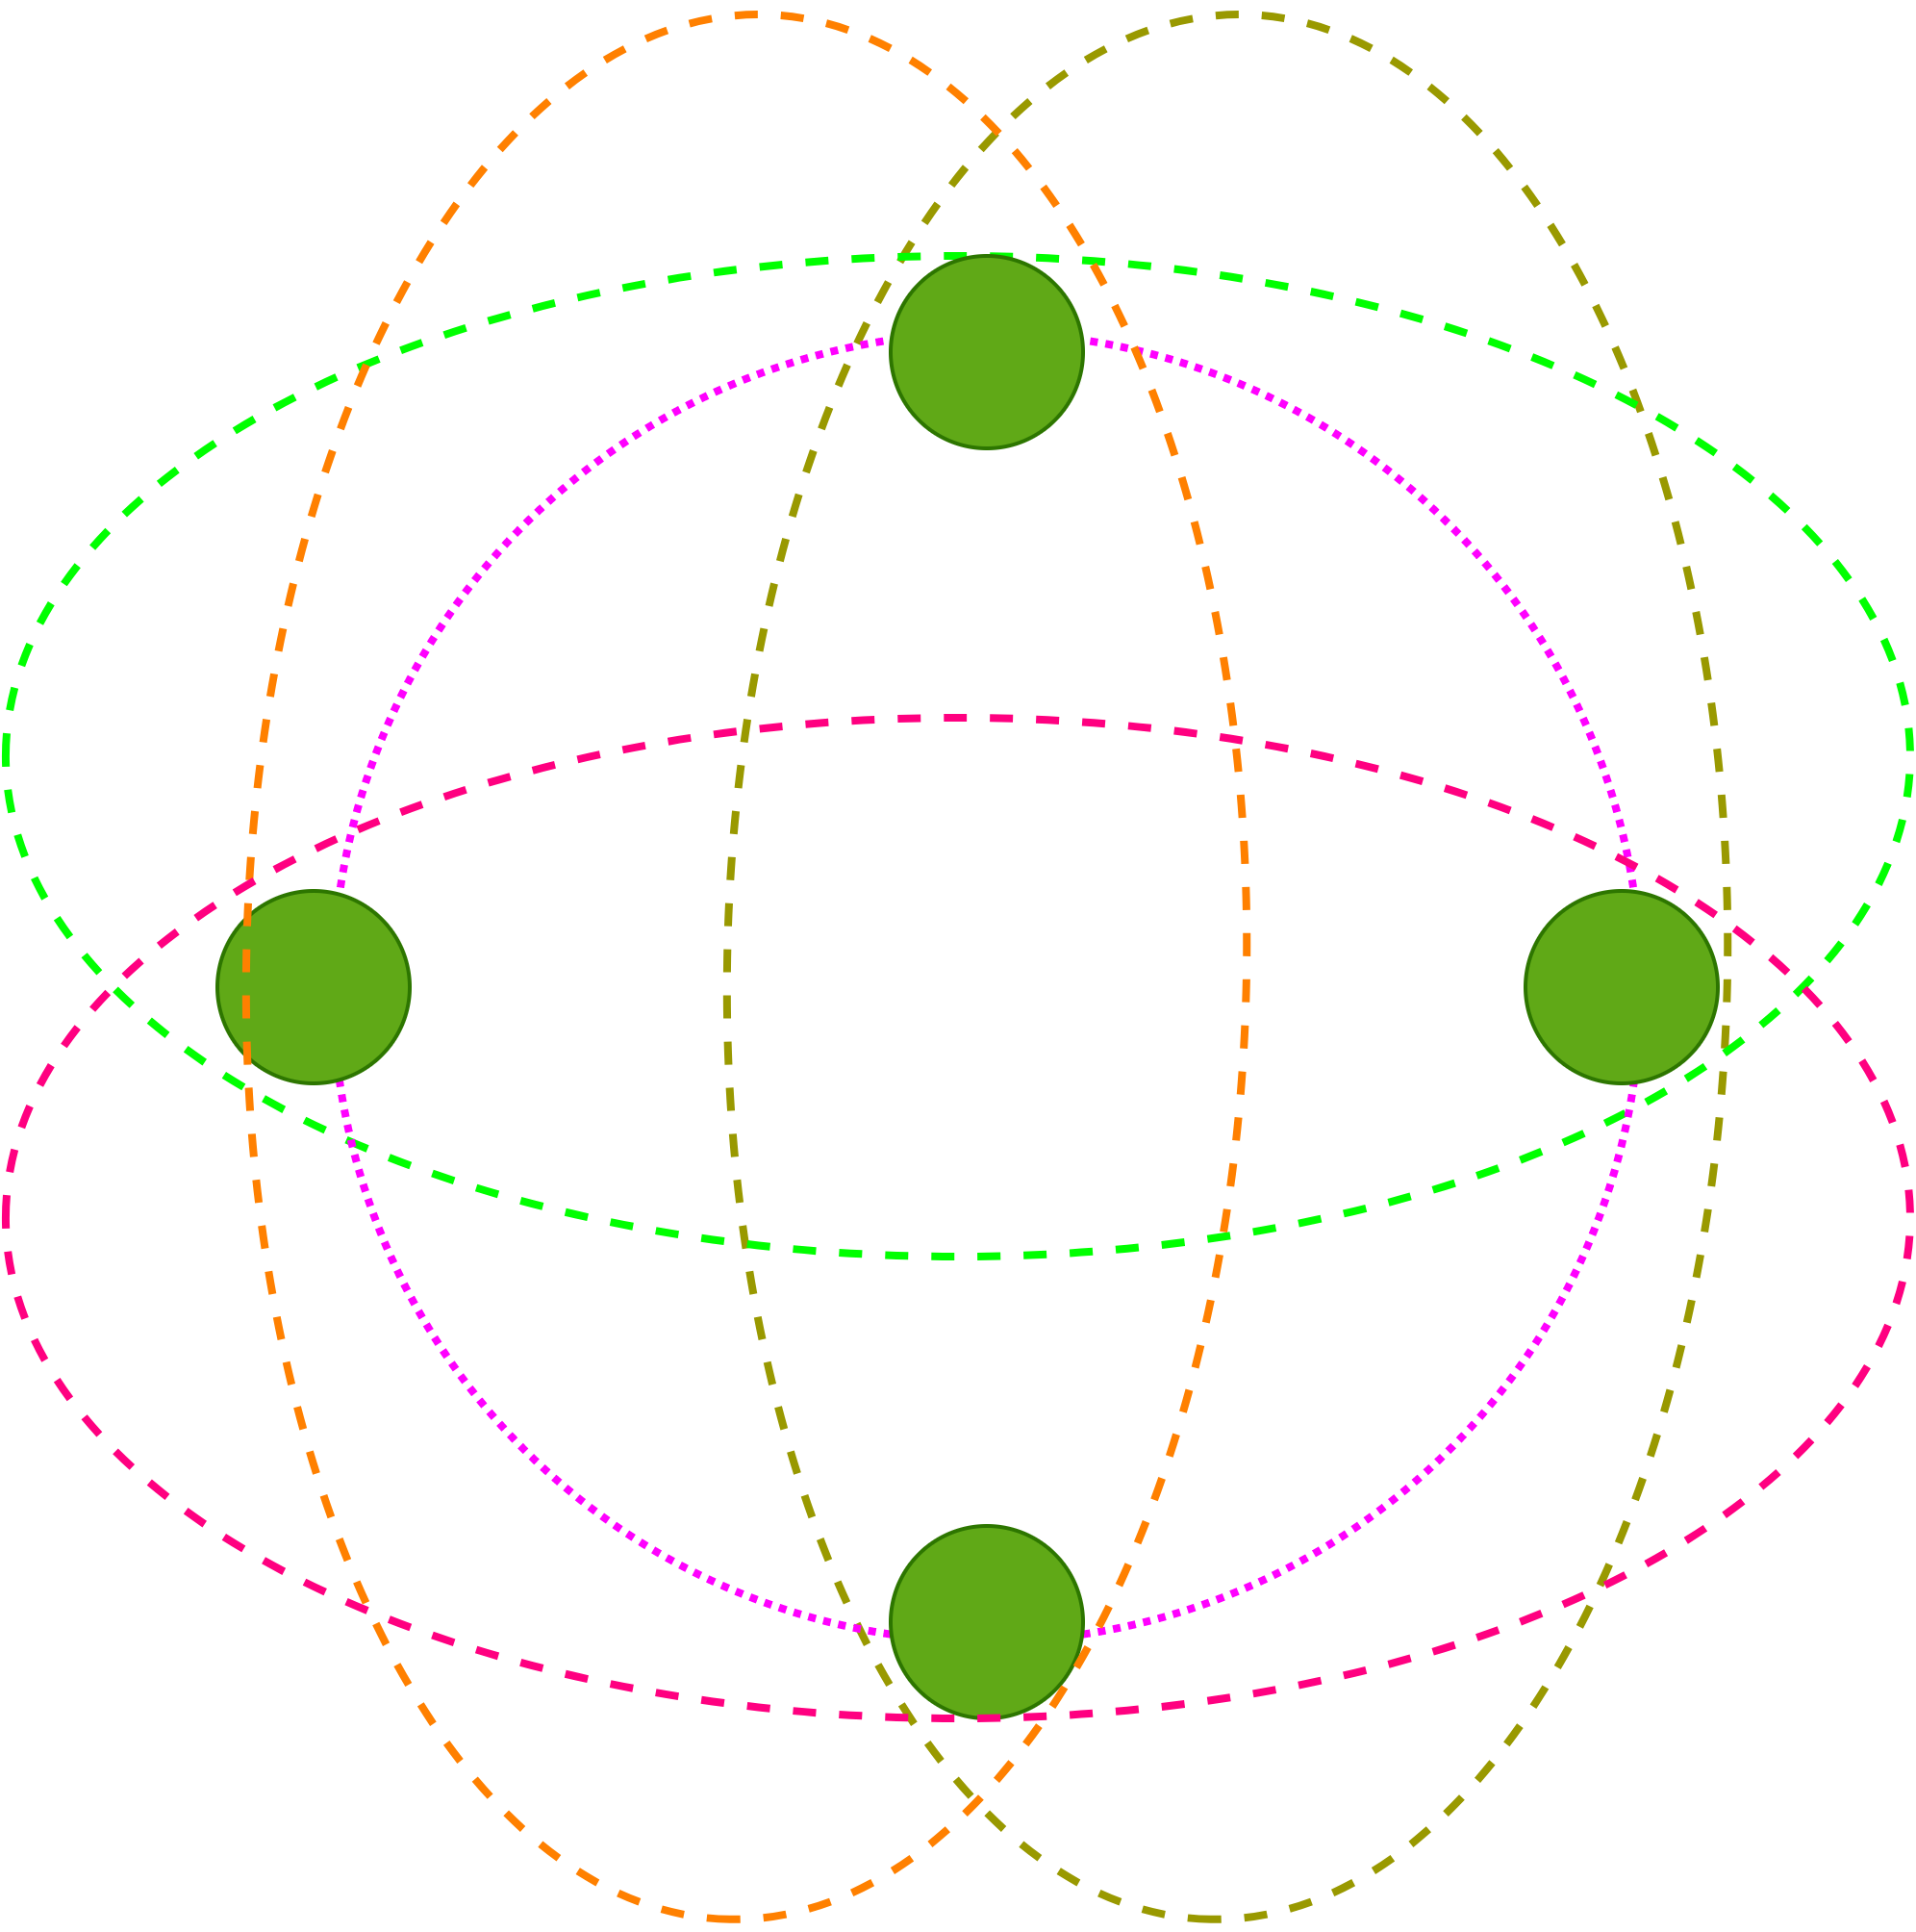
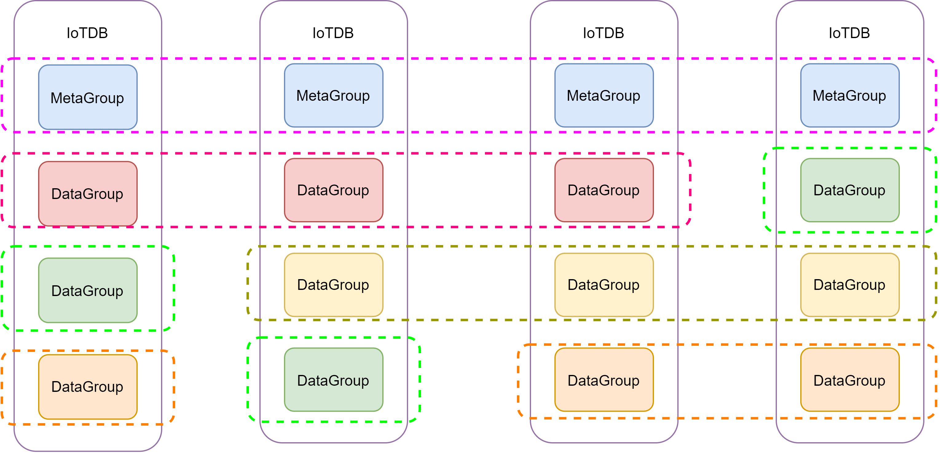
集群架构
所有节点同构
所有节点构成
元数据Raft复制组
节点跟后面节点构成数据Raft复制组

Slide 13
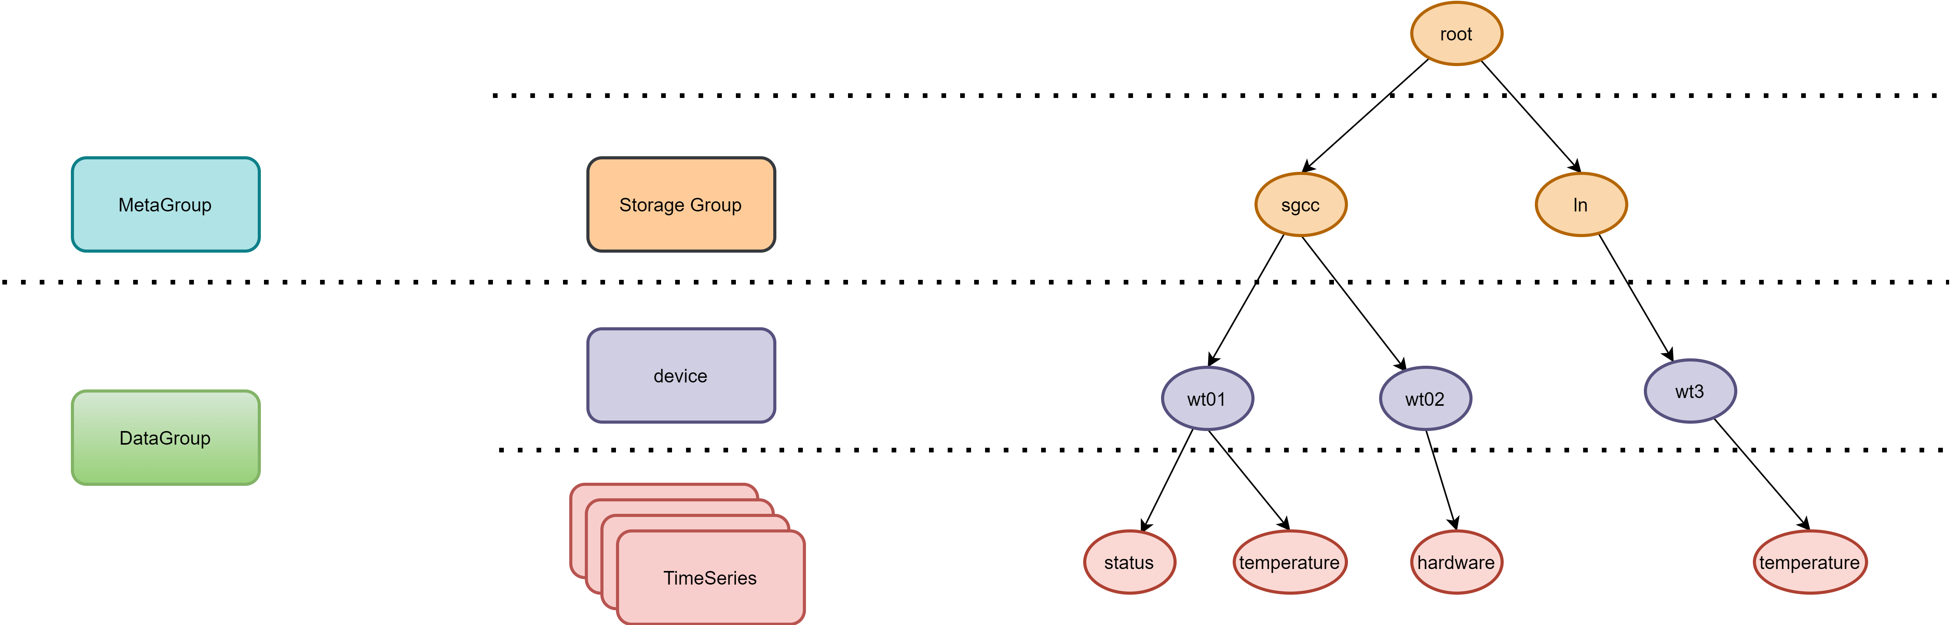
集群架构-元数据分层管理
时间序列元数据分散到各个数据复制组，避免单节点热点
元数据分散到各个节点，能尽量cache在内存中，充分利用各个节点的内存，加快访问
存储组元数据
时间序列元数据

Slide 14
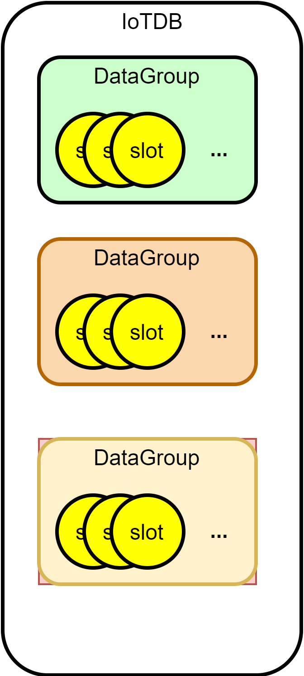
集群架构-数据分布
全集群10000个slot，一致性hash均匀分布到各个DataGroup

Slide 15
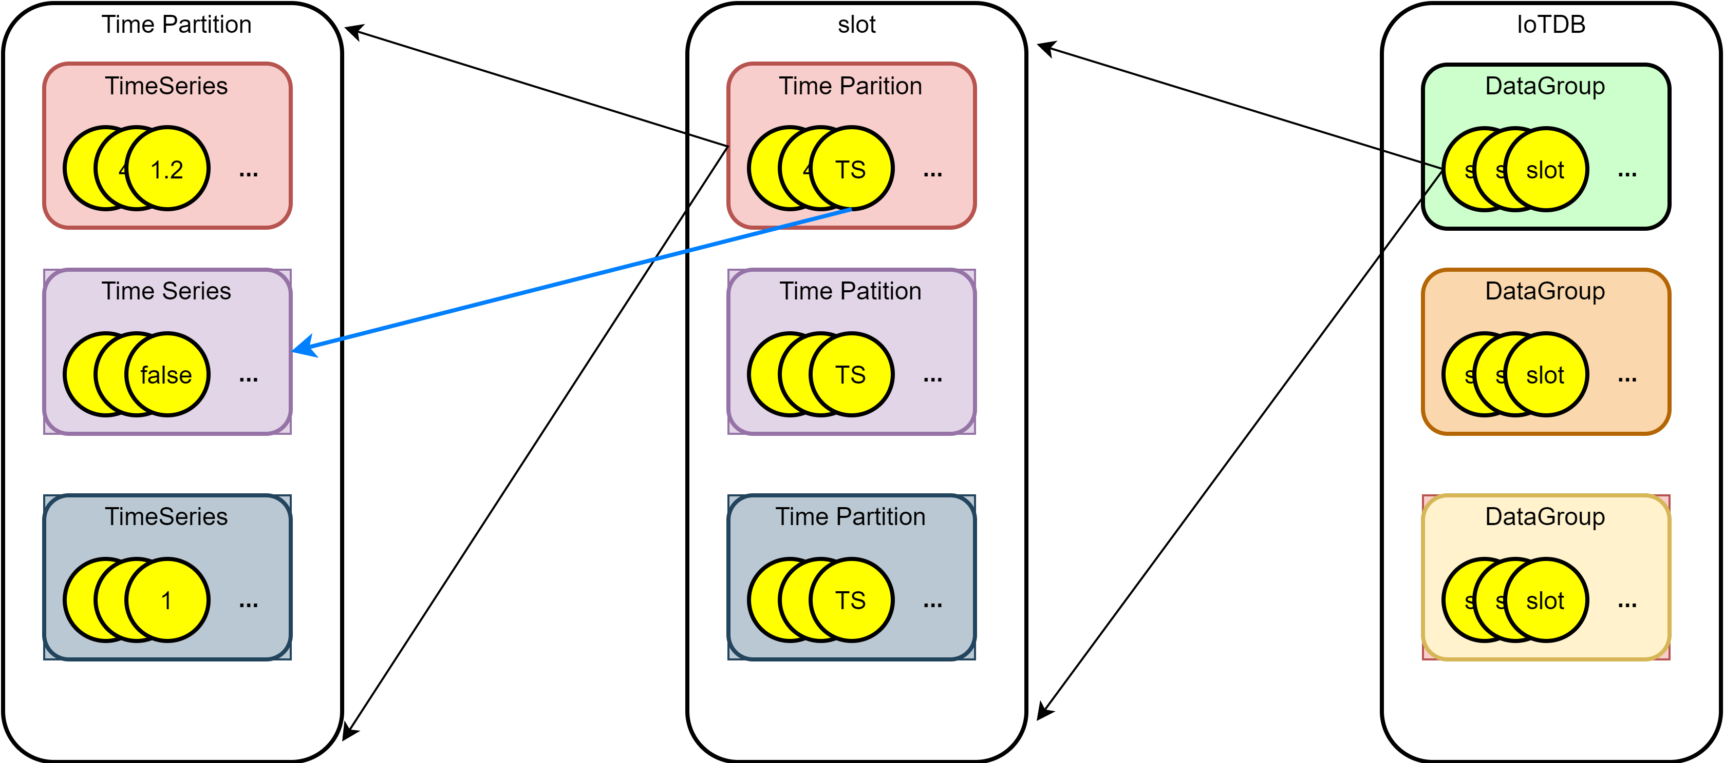
集群架构-数据分布
时间分区包含多个时间序列某段时间的数据
slot里包含多个时间分区

Slide 16
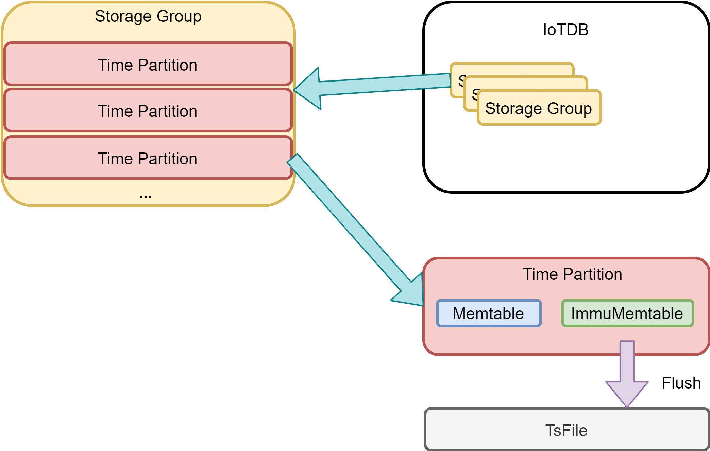
集群架构-数据分布
数据分散到多个节点，容量扩充
读写请求也会分散到多个节点，读写能力扩充
对于过期数据，能快速删除
先按时间Range分区，利于时间范围查询
再按存储组Hash分区，利于压力分散
TimePartitionNum = TimeStamp % PartitionInterval
Slot
Hash(Storage Group +TimePartitionNum) % maxSlotNum

Slide 17
集群架构-元数据分布
存储组元数据位于元数据复制组
全集群所有节点都有副本
存储组元数据
时间序列元数据
时间序列元数据跟数据分布一样的方式
TimePartition = 0L
Slot
Hash(Storage Group +TimePartition) % maxSlotNum

Slide 18
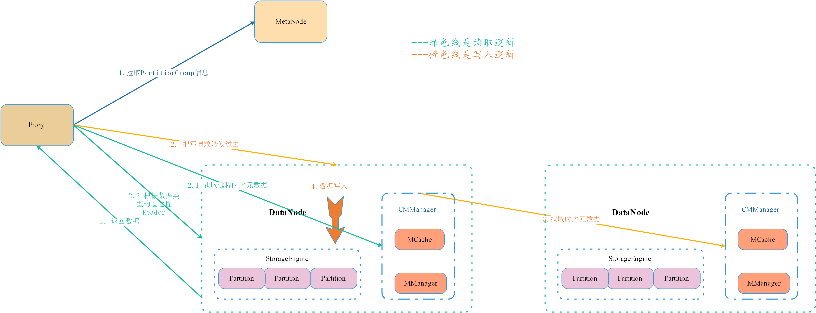
集群架构-读写流程

Slide 19
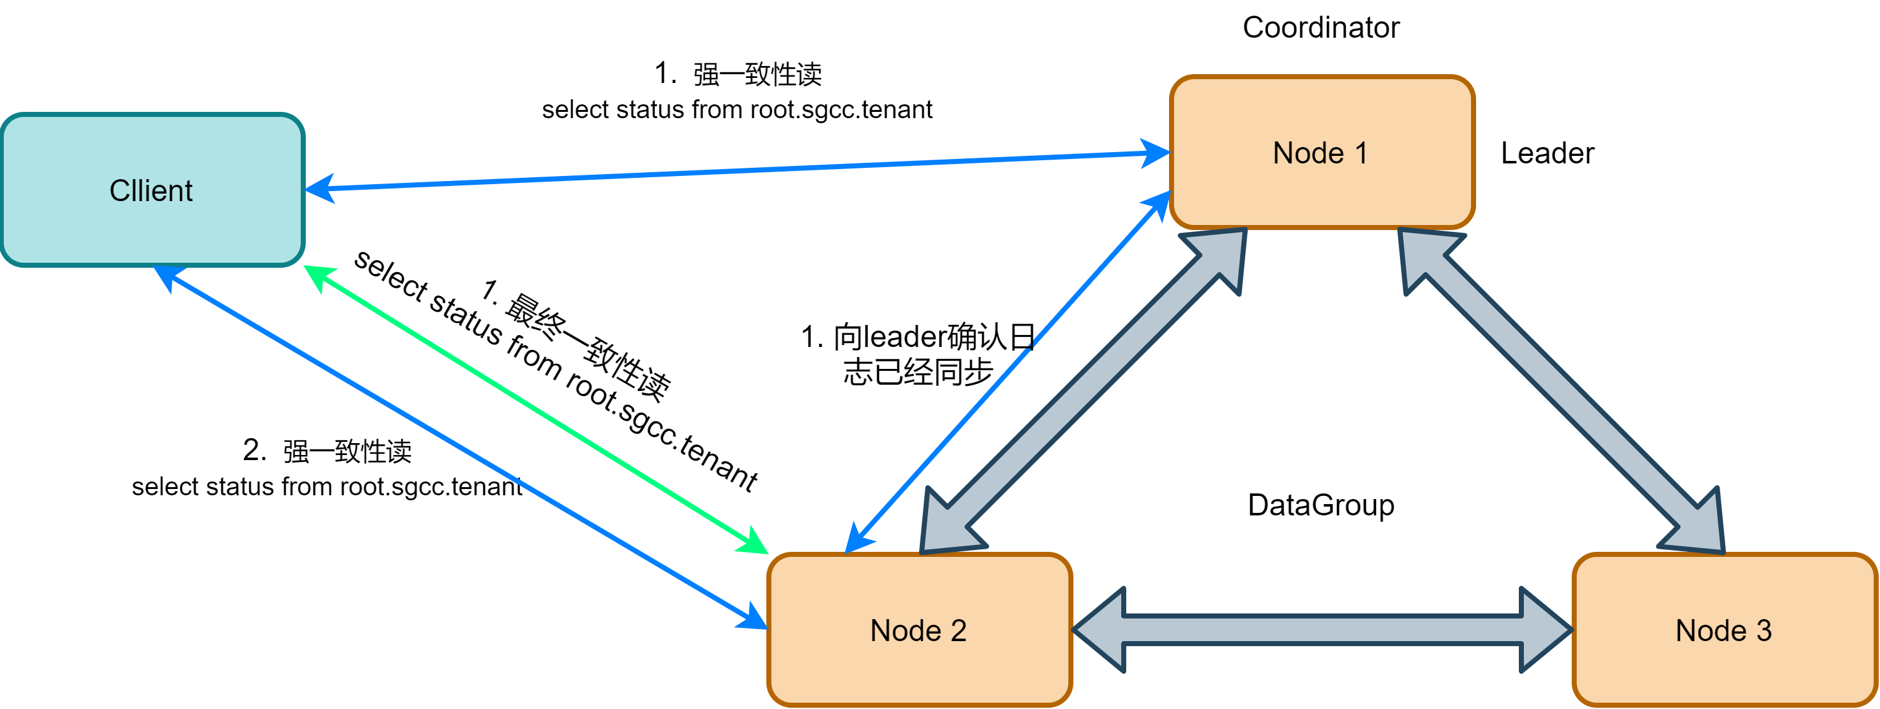
集群架构-读写流程
支持强一致性读和最终一致性读

Slide 20
分布式元数据管理机制
3
叁

Slide 21
分布式元数据管理机制-两个问题
写入时时序元数据未创建怎么处理？
时序元数据不在本地，重启后怎么处理？

Slide 22
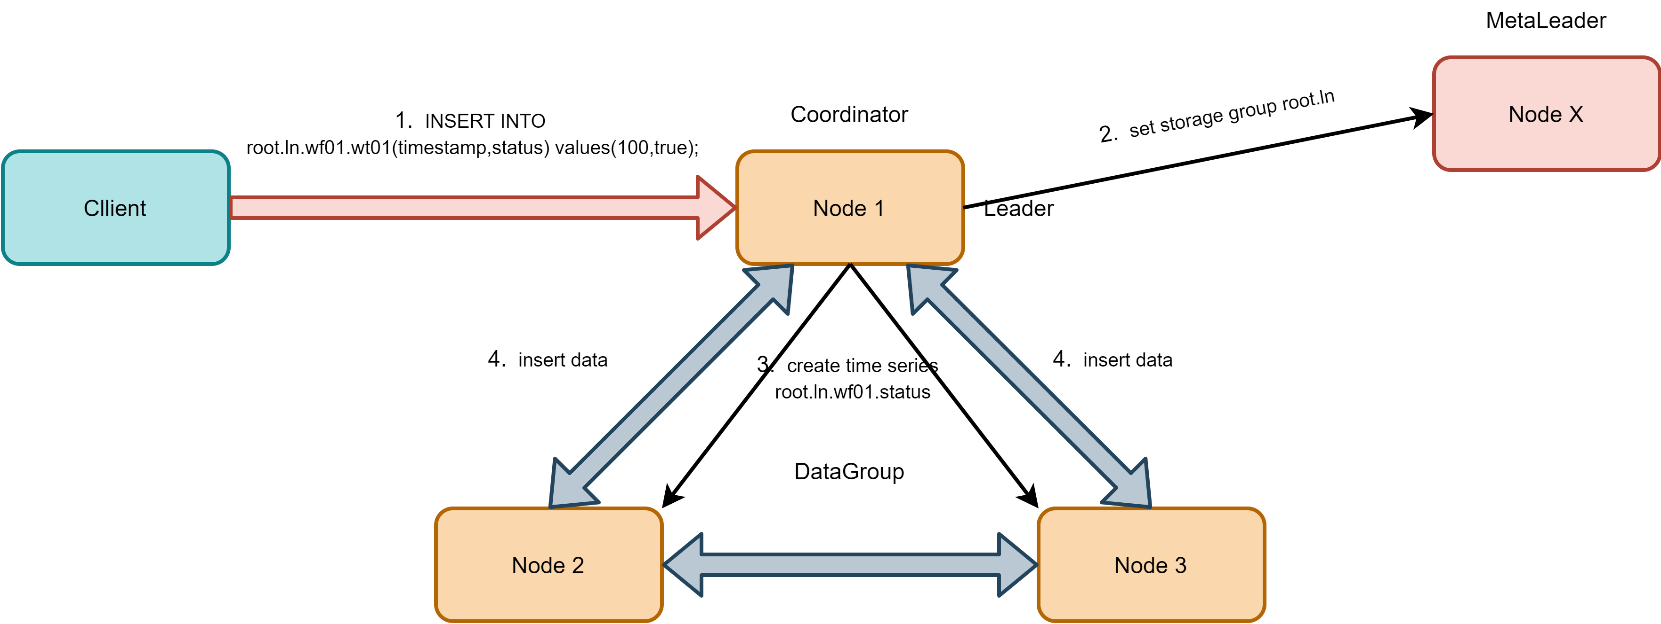
分布式元数据管理机制-元数据自动推导创建
协调节点是数据所在DataGroup的leader
Notes:
1. 前面介绍元数据的时候，介绍一下数据模型

Slide 23
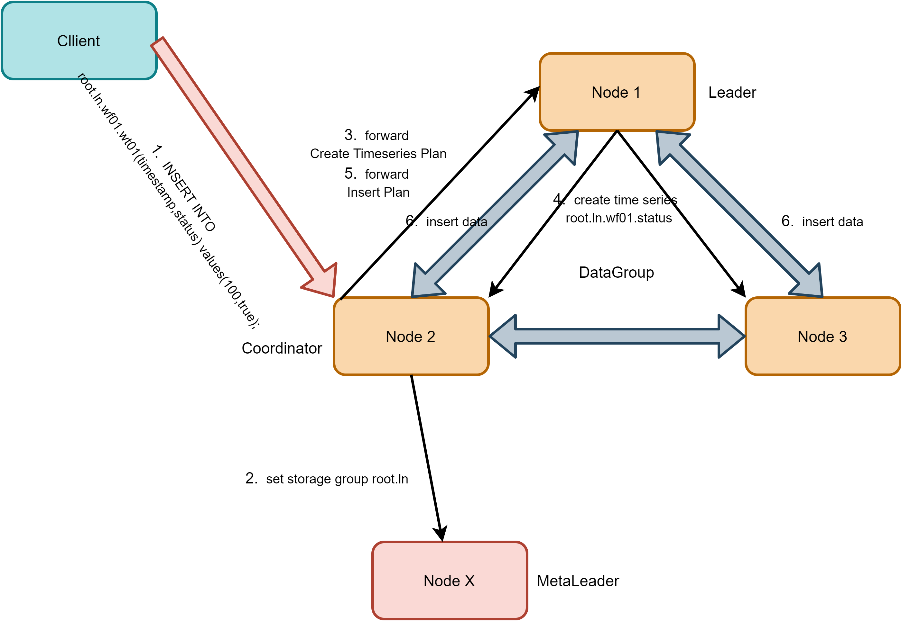
分布式元数据管理机制-元数据自动推导创建
协调节点是数据所在DataGroup的Follower

Slide 24
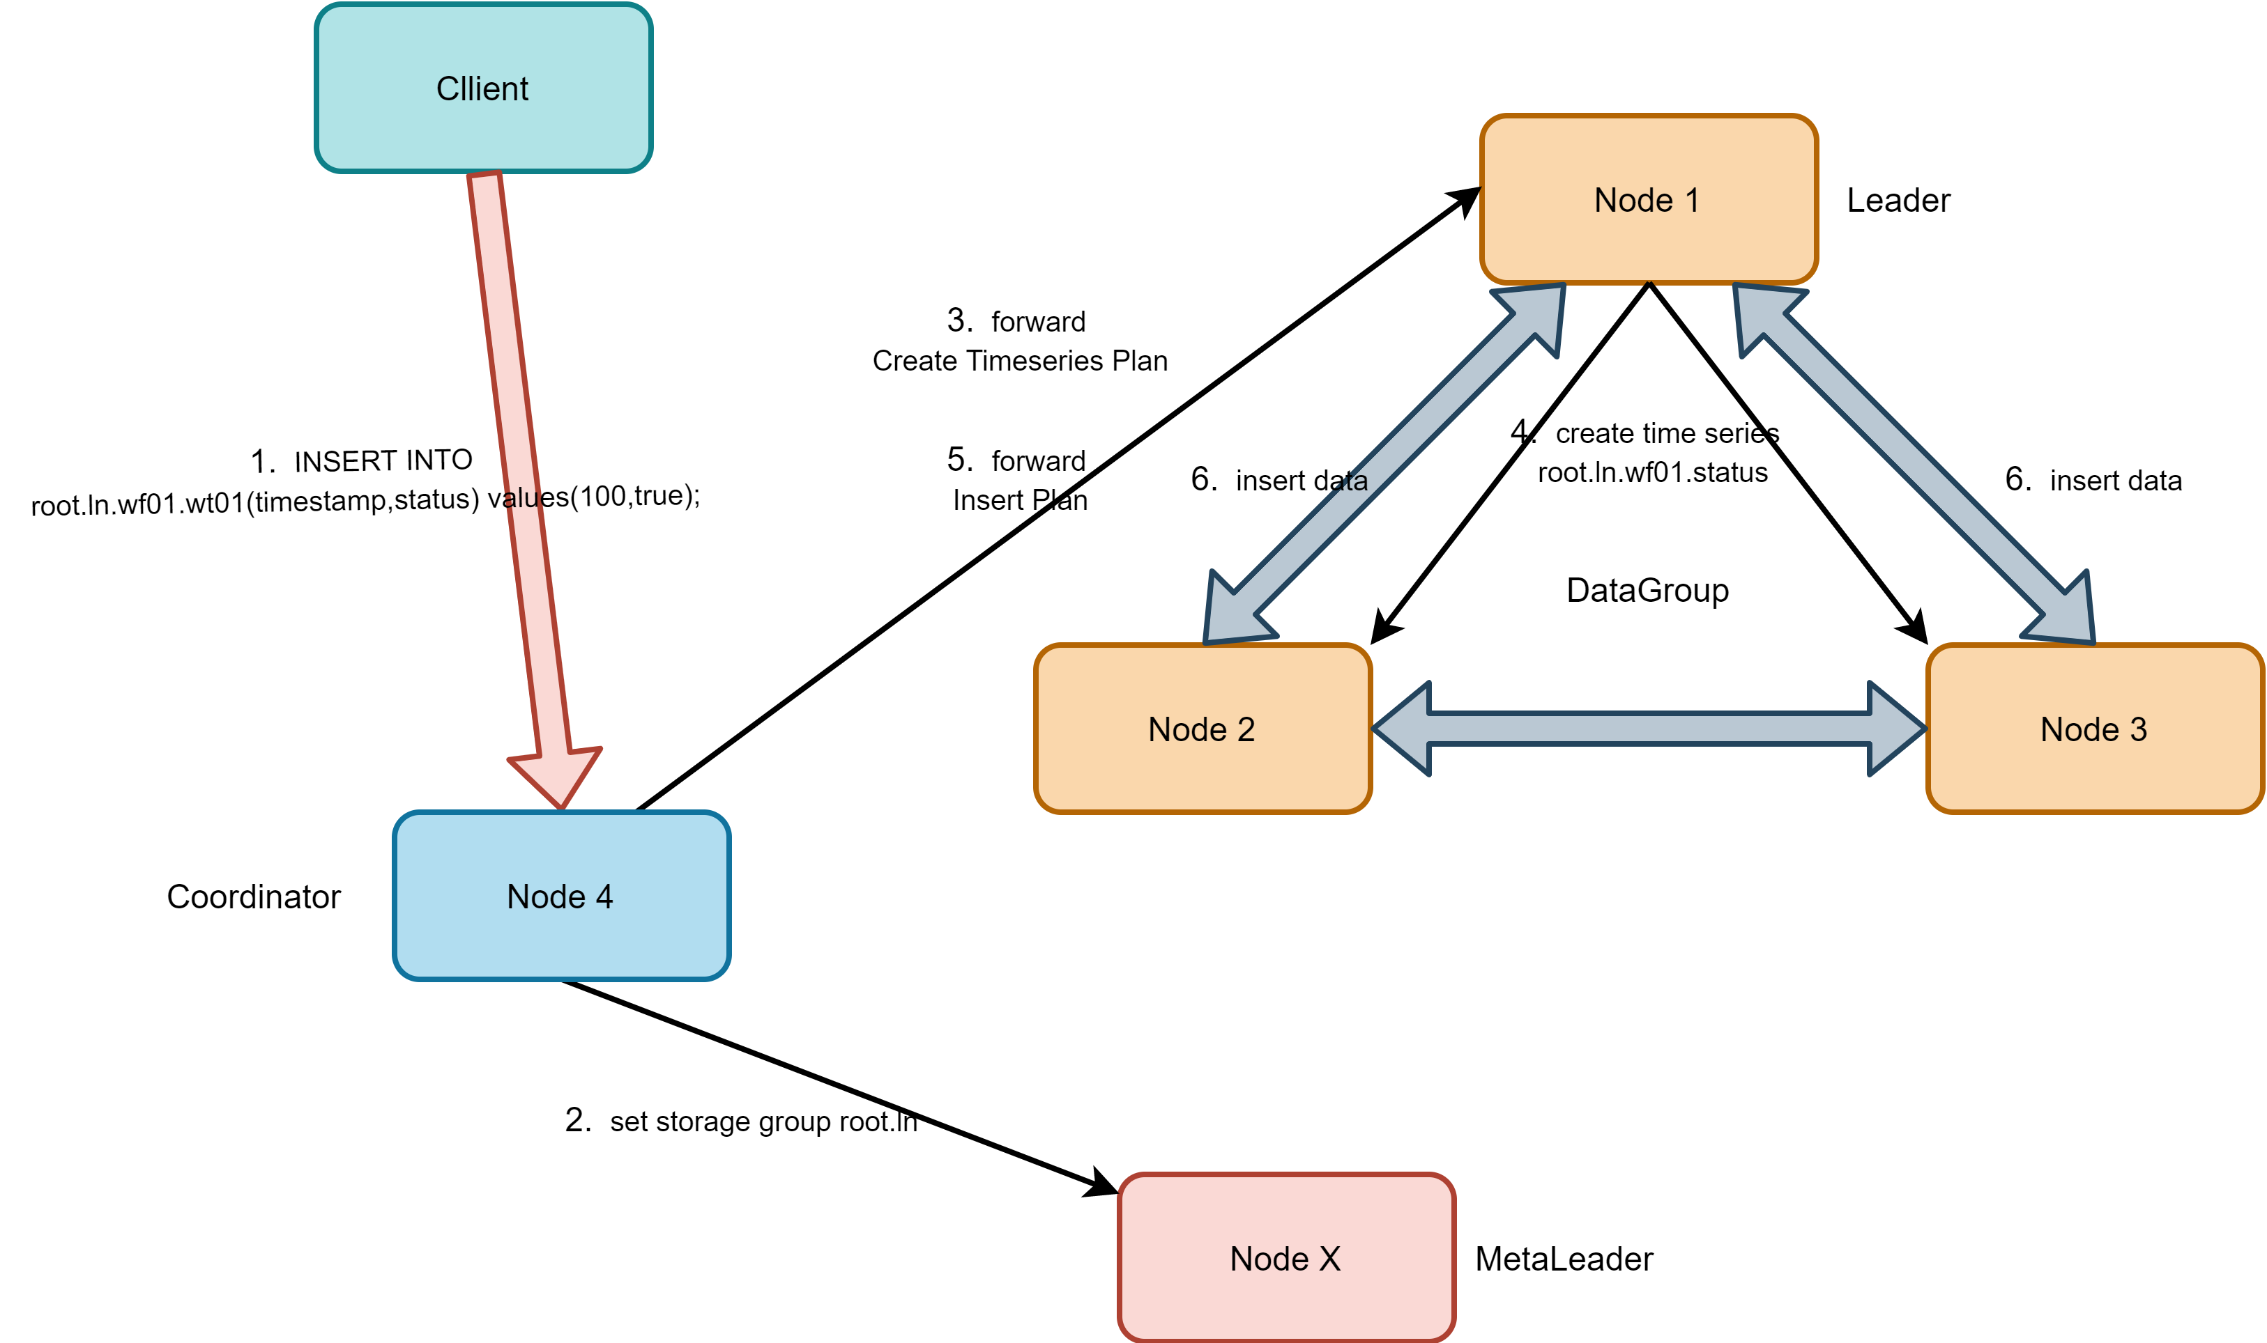
分布式元数据管理机制-元数据自动推导创建
协调节点非数据所在DataGroup

Slide 25
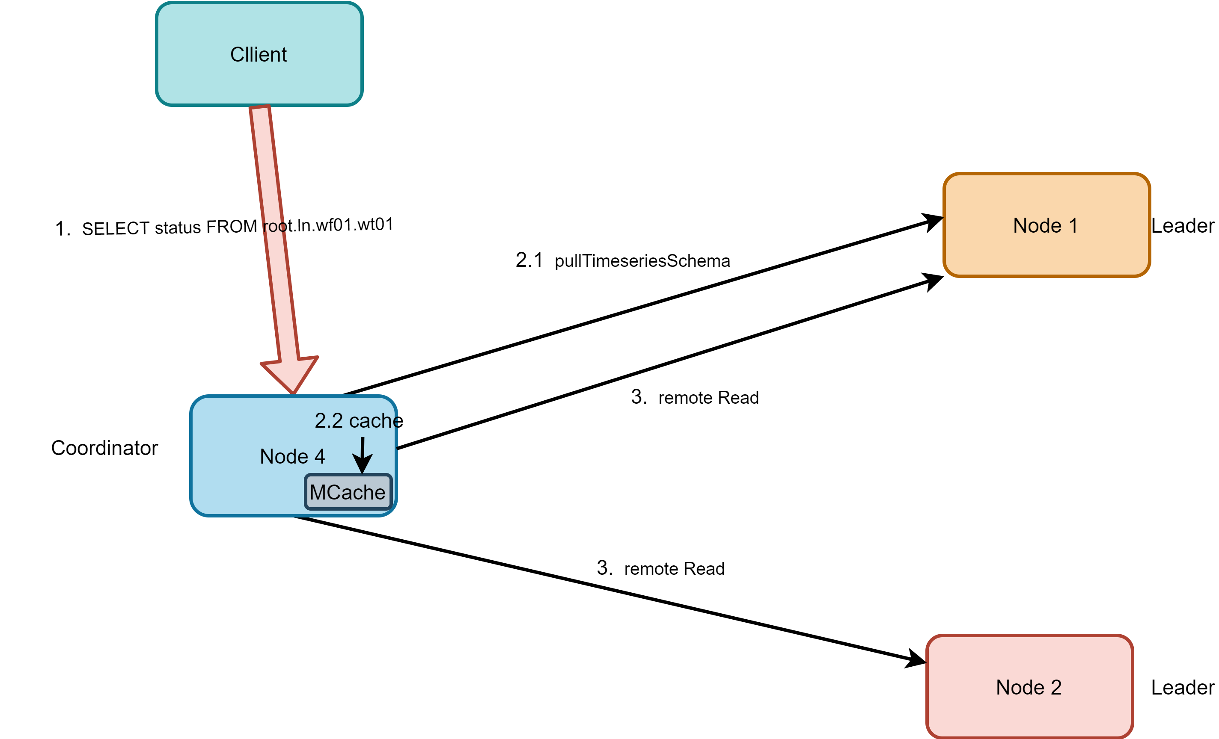
分布式元数据管理机制-元数据拉取和缓存
协调节点不属于元数据所在DataGroup，写入和查询时都会拉取元数据

Slide 26
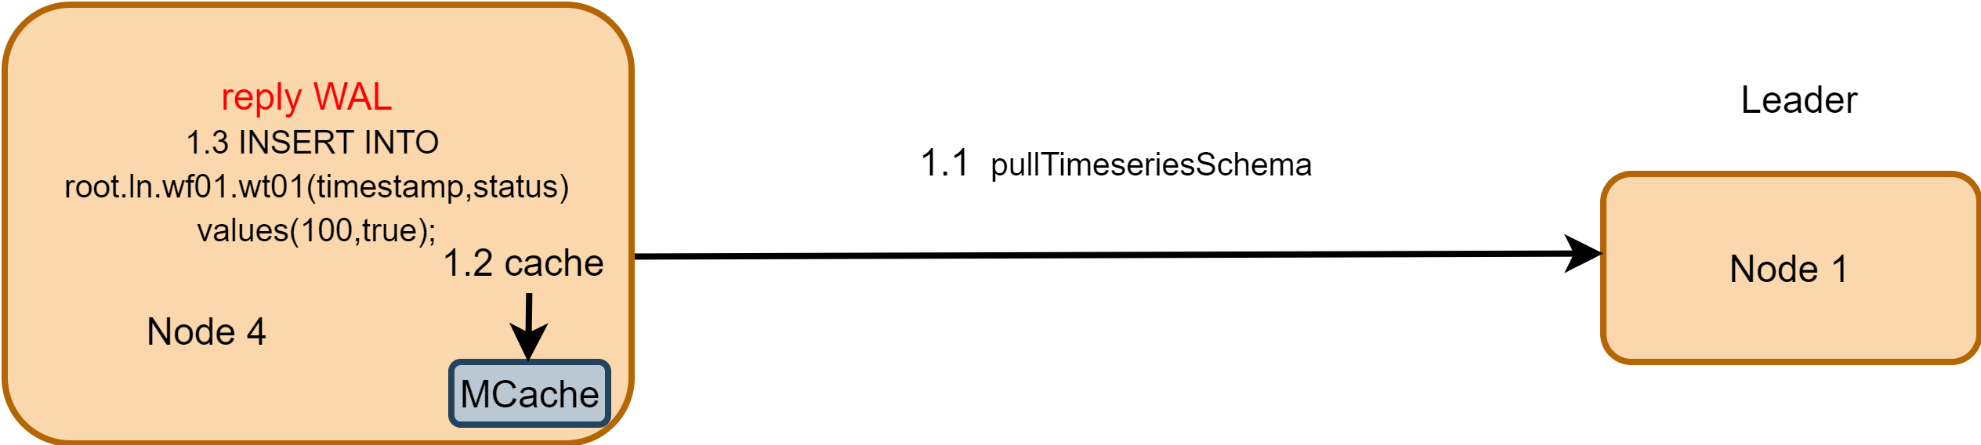
分布式元数据管理机制-元数据拉取和缓存
协调节点不属于是数据所在DataGroup，重启时重新WAL时需要拉取元数据
根源是MCache不会进行持久化，因为会带来性能损失

Slide 27
总结
4
肆

Slide 28
总结
主从架构，节点同构
无热点节点
安装部署简单
元数据分层管理
数据均匀分布，高可靠
无热点访问
充分利用全集群RAM，提高读取效率
Range分布+一致性hash算法均匀分布数据，并且切合时序数据特点，实现更高效的读写删
Raft复制组保障数据高可靠

Slide 29

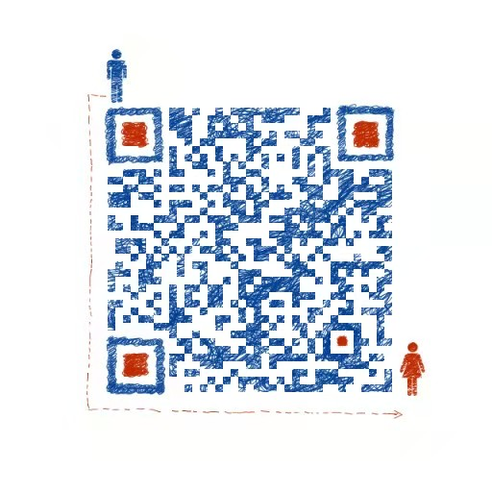
打个小广告
招贤纳士
分布式数据库研发中心
做国产化数据库

